Slide 1

Anketa povodom Dana knjige

Slide 2

Anketu je popunilo 123 učenika šestog, sedmog i osmog razreda.

Slide 3
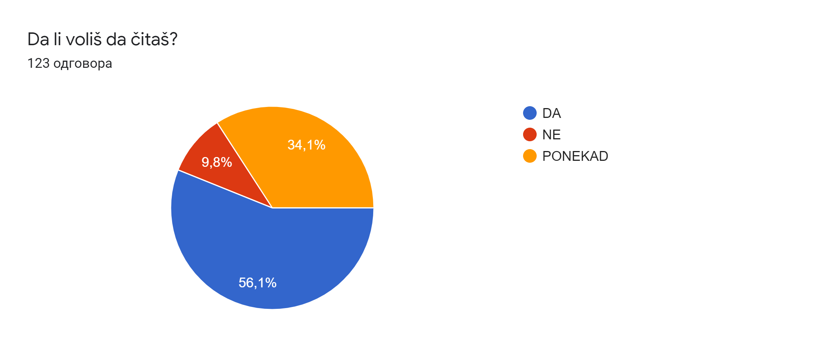
Na pitanje: ,, Da li voliš da čitaš?“, 69 učenika je odgovorilo sa DA, 12 sa NE, a 42 PONEKAD.

Slide 4
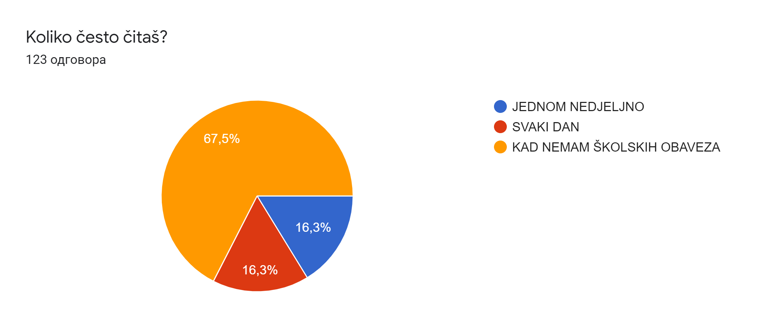
Na pitanje ,, Koliko često čitaš?“, 20 učenika je reklo PONEKAD, 20 JEDNOM NEDJELJNO a najviše učenika (83) KAD NEMAM ŠKOLSKIH OBAVEZA.

Slide 5
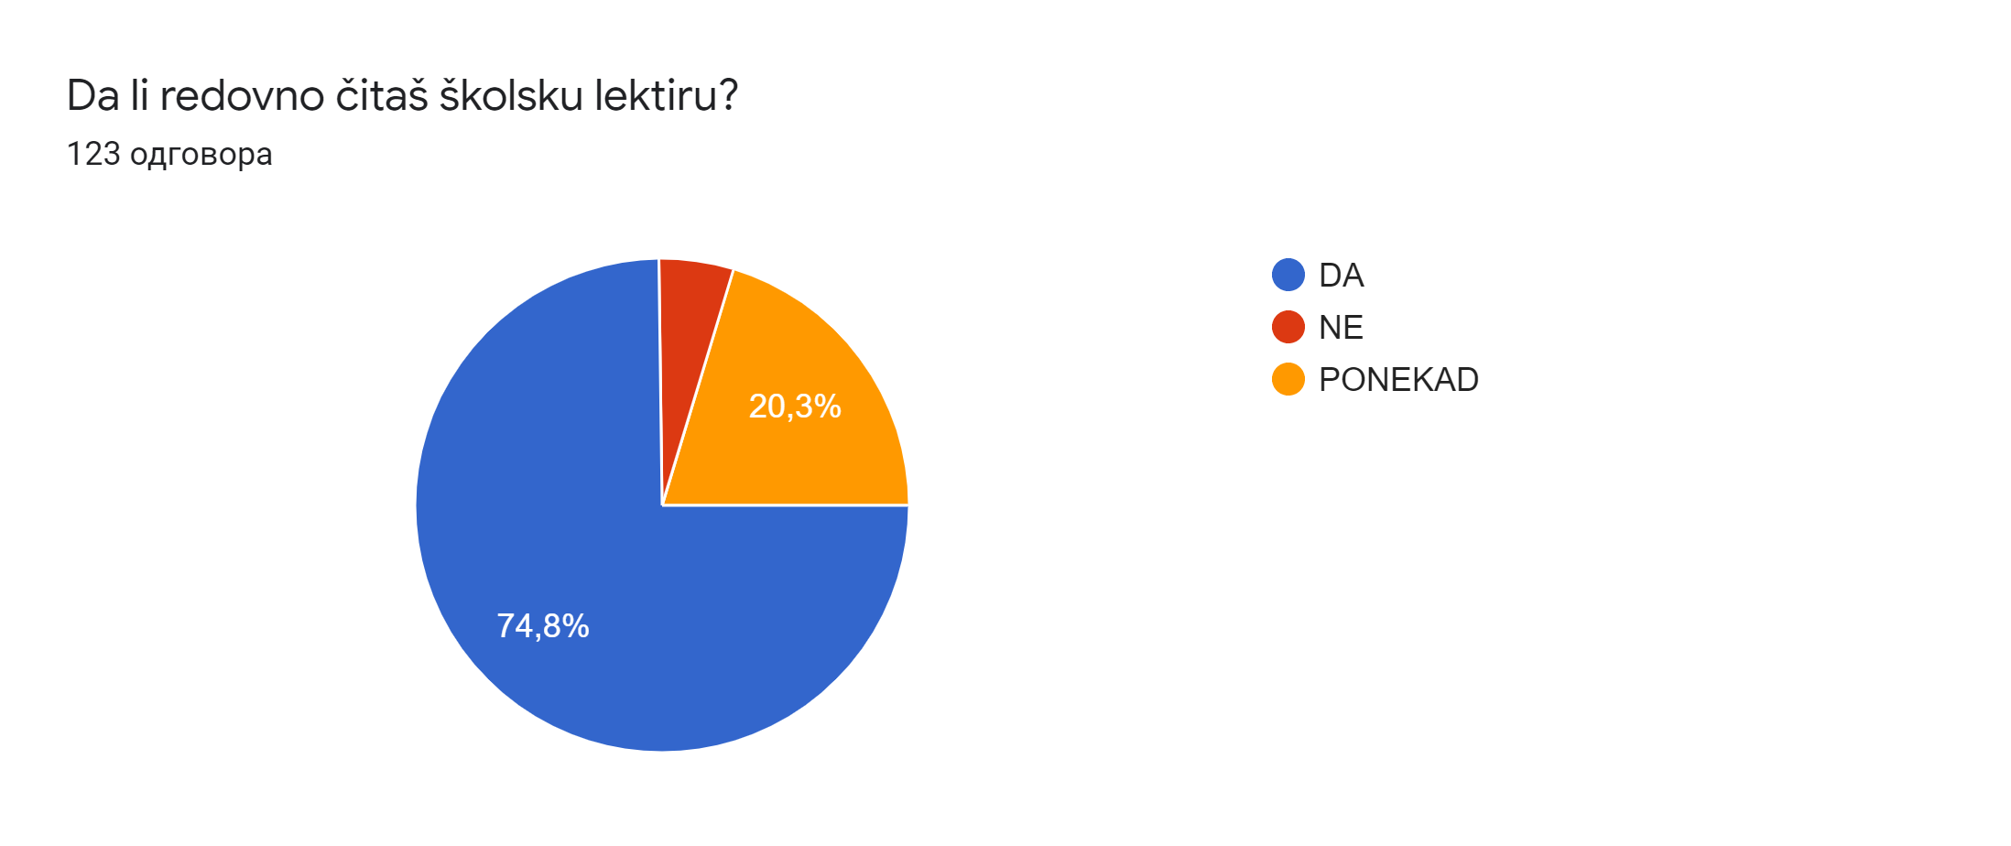
Na pitanje ,, Da li redovno čitaš lektiru?“, najviše učenika (92) je potvrdno odgovorilo, 6 je reklo NE, a 25 učenika PONEKAD.

Slide 6
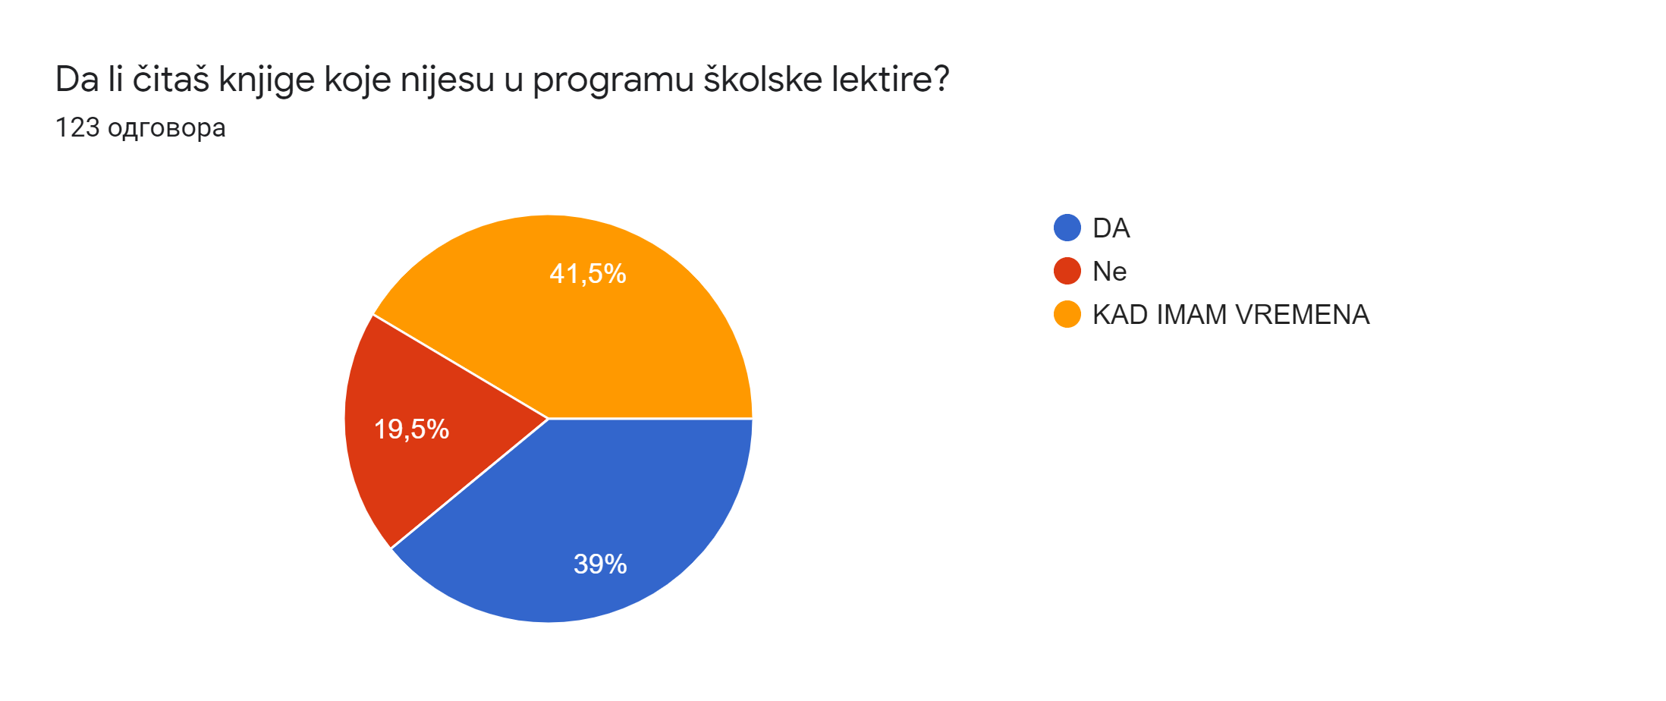
Na pitanje: ,,Da li čitaš knjige koje nijesu u programu školske lektire?“, 48 učenika je odgovorilo sa DA, 24 NE i 51 je rekao KAD IMAM VREMENA.

Slide 7
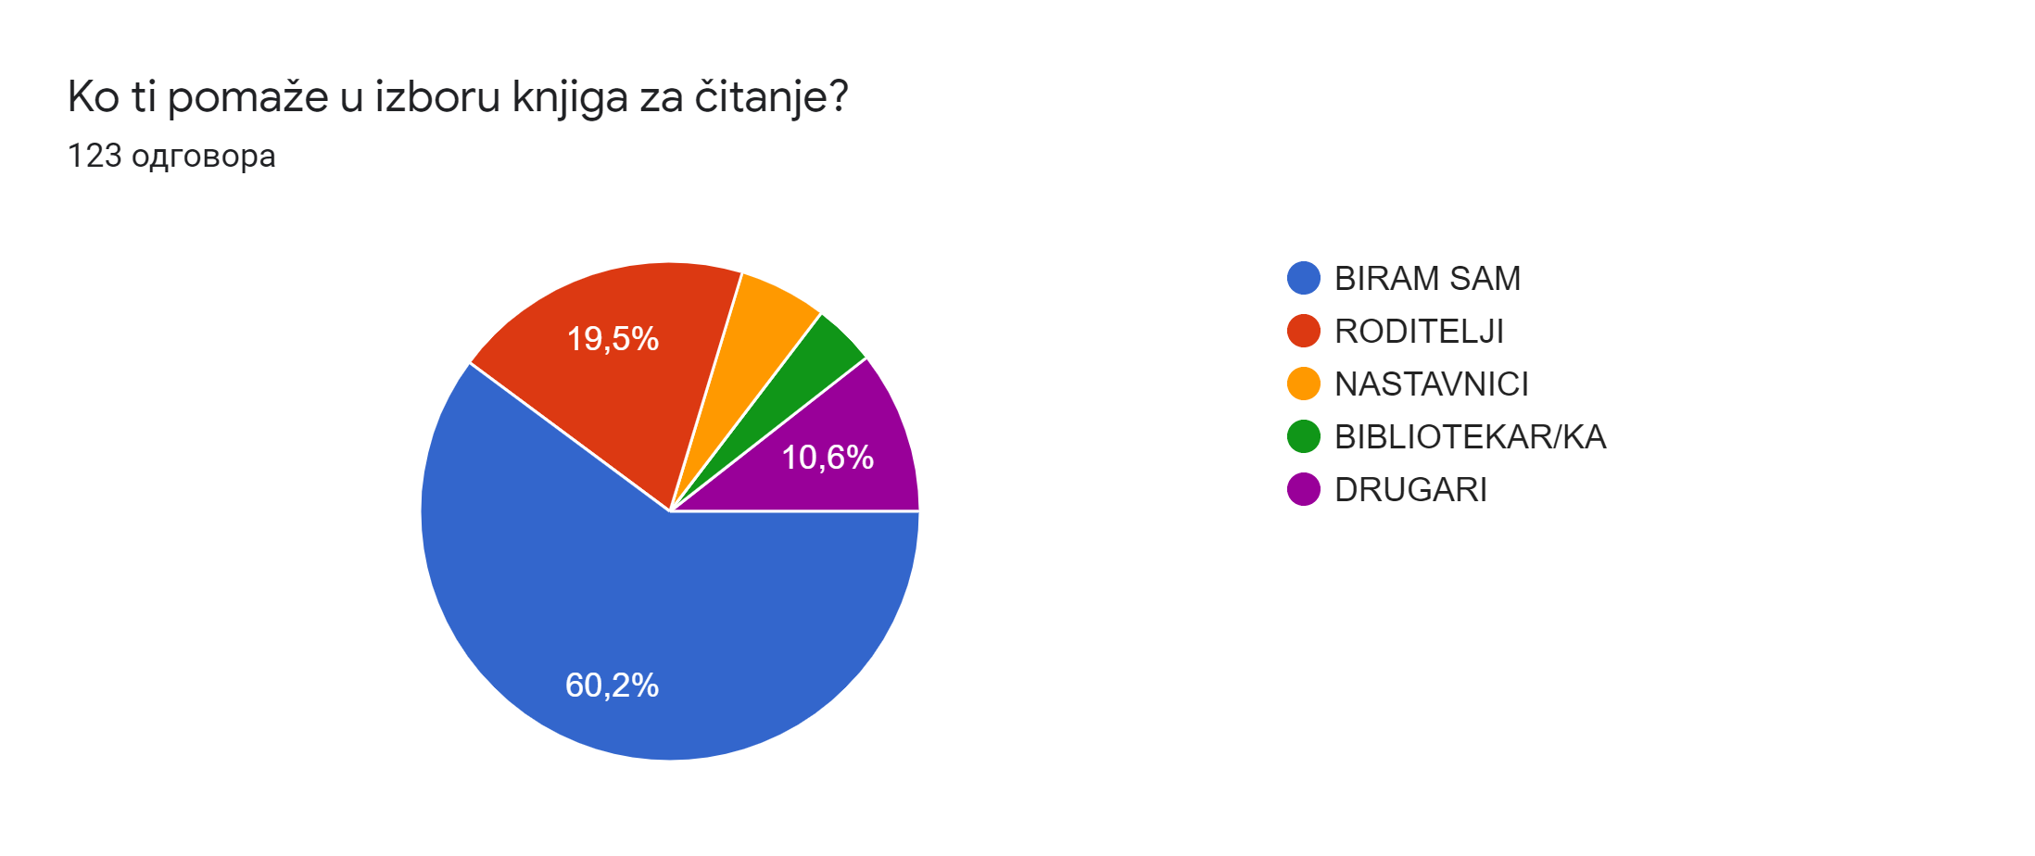
Na pitanje ,, Ko ti pomaže u izboru knjiga za čitanje?“, 74 učenika su rekla BIRAM SAM, 24 da im pomažu RODITELJI, 7 NASTAVNICI , 5 BIBLIOTEKARKA i 13 DRUGARI.

Slide 8
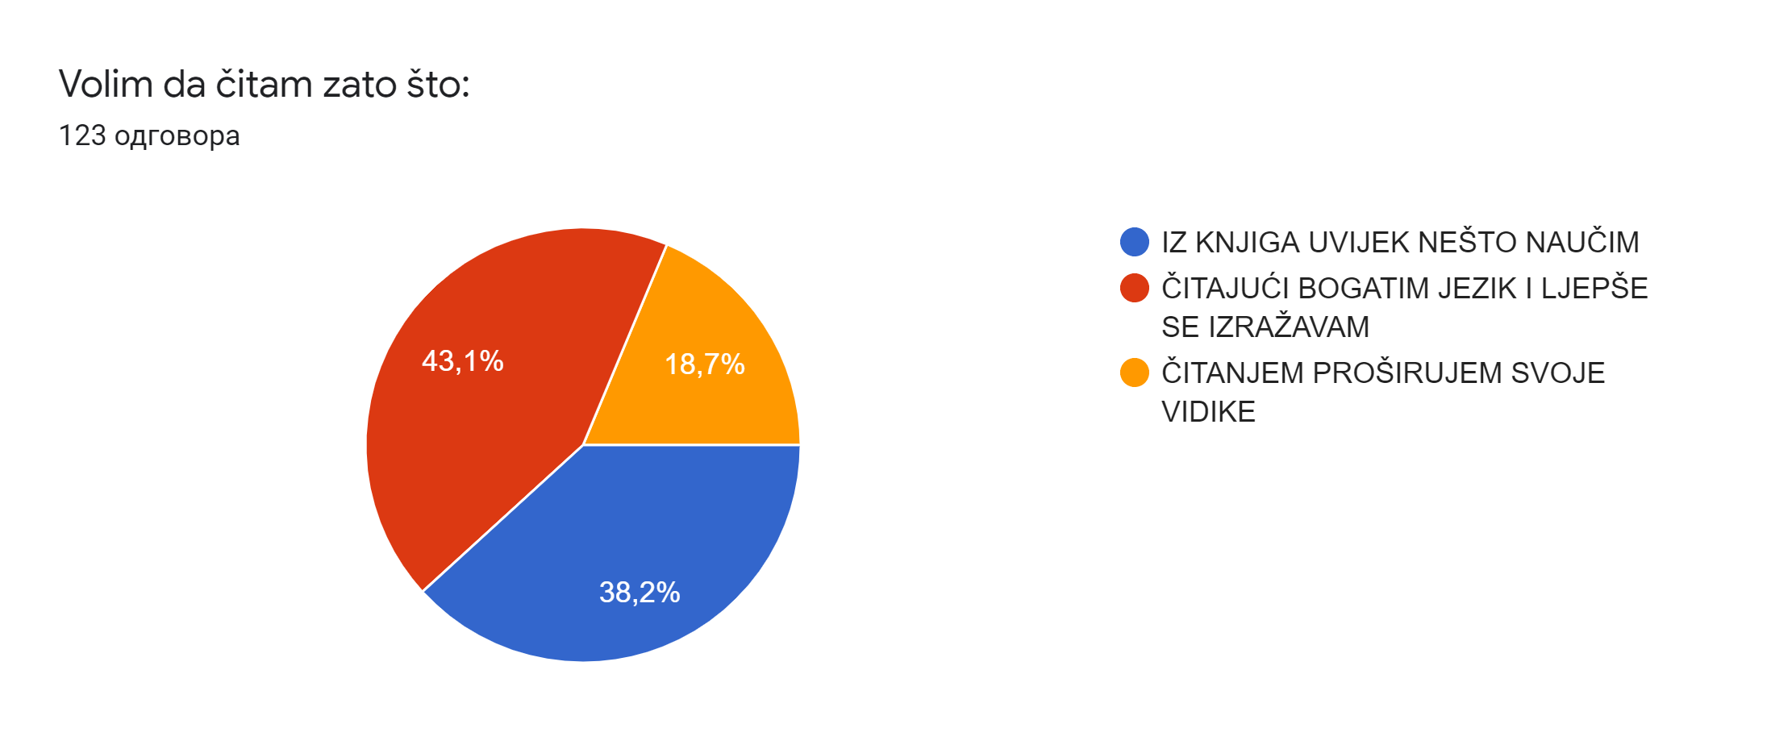
Na pitanje ,, Volim da čitam zato što...?“, 47 učenika je odgovorilo zato što IZ KNJIGA UVIJEK NEŠTO NAUČIM,53 zato što ČITAJUĆI BOGATIM JEZIK I LJEPŠE SE IZRAŽAVAM, a 23 je odgovorilo zato što ČITANJEM PROŠIRUJEM SVOJE VIDIKE.

Slide 9
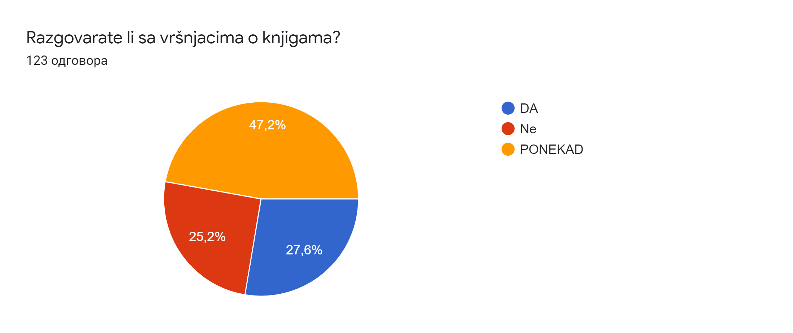
Na pitanje ,, Razgovarate li sa vršnjacima o knjigama?“, najviše učenika( 58) je reklo PONEKAD, 34-odgovorilo sa DA a 31 sa NE .

Slide 10
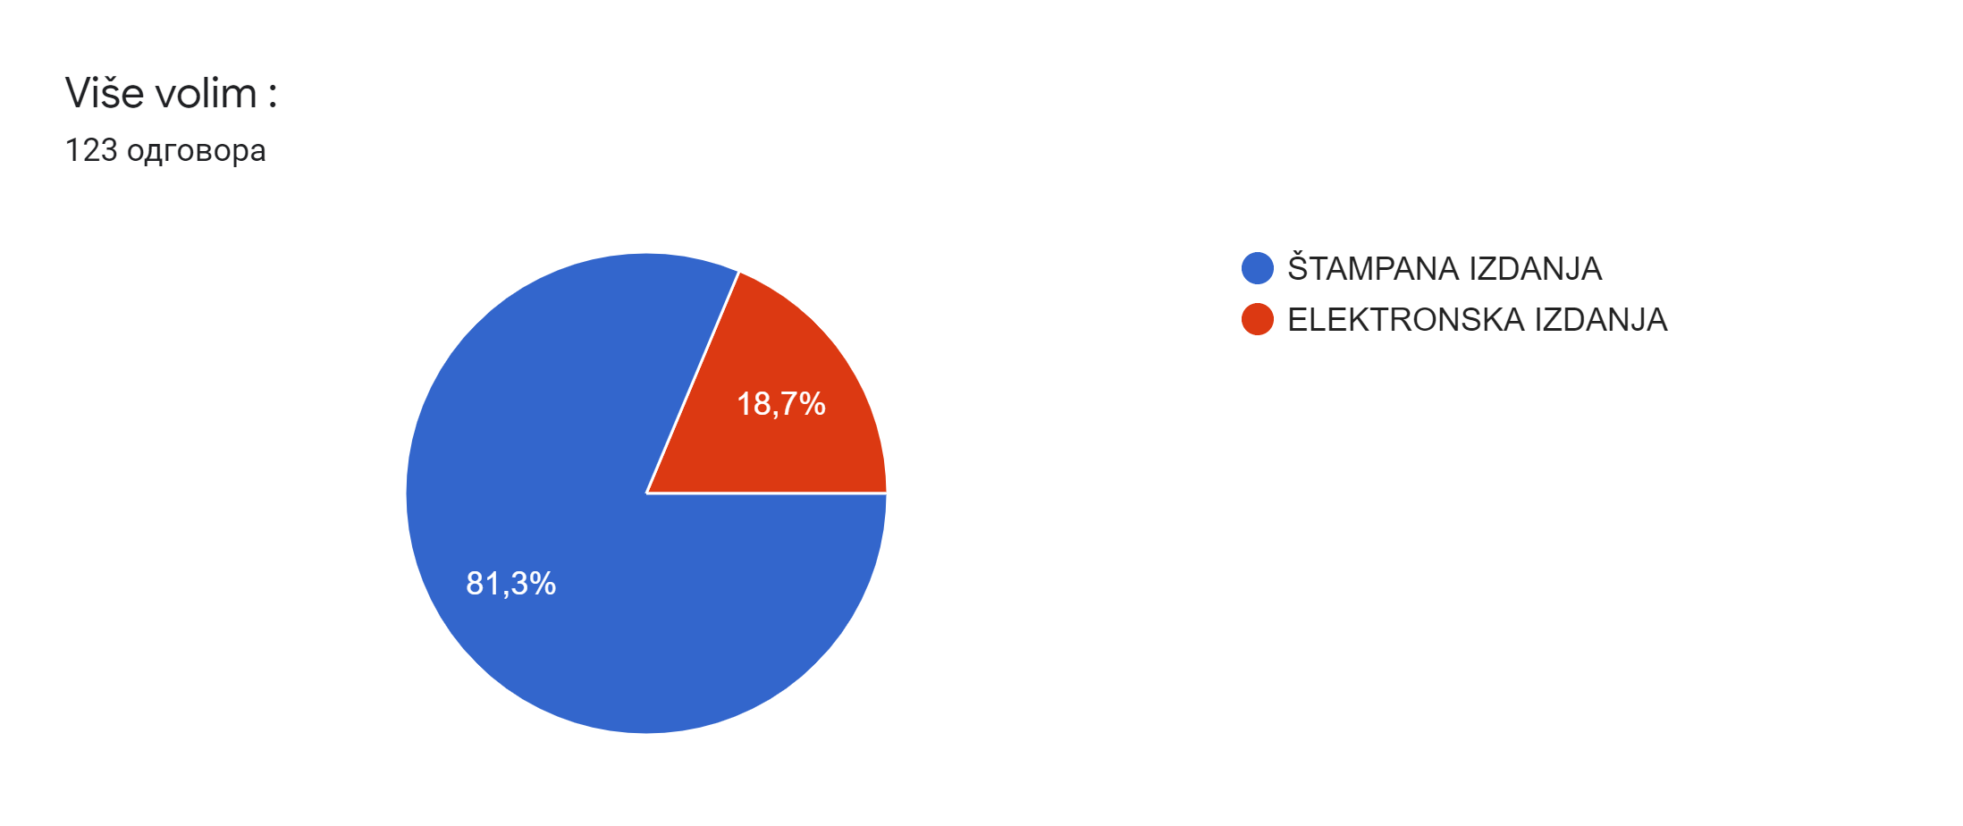
Učenici i dalje više vole štampana izdanja (njih 100 ) dok je 23 više za elektronska izdanja.

Slide 11
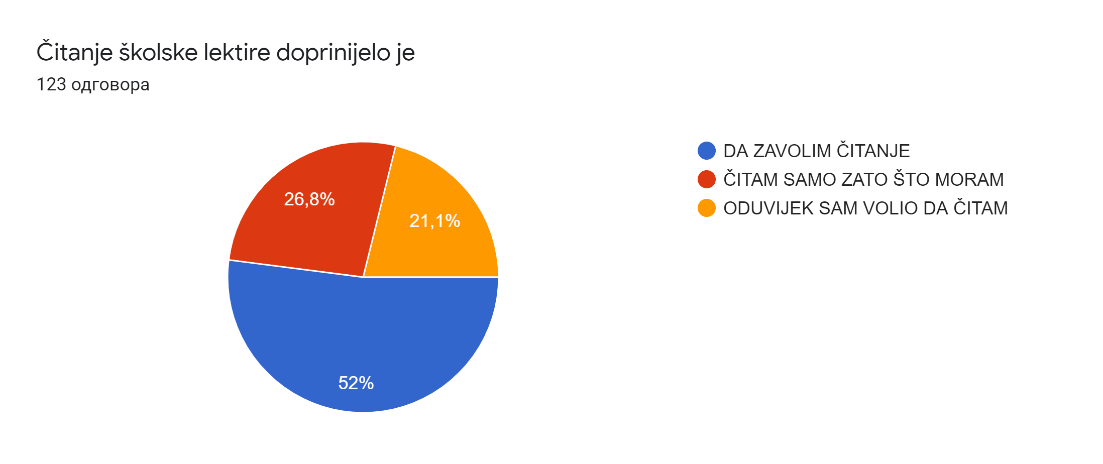
Na pitanje šta im je doprinijelo čitanje školske lektire, učenici odgovaraju ovako: 64 - DA ZAVOLIM ČITANJE, 26- ODUVIJEK SAM VOLIO DA ČITAM, a 33 je reklo ČITAM SAMO ZATO ŠTO MORAM.

Slide 12
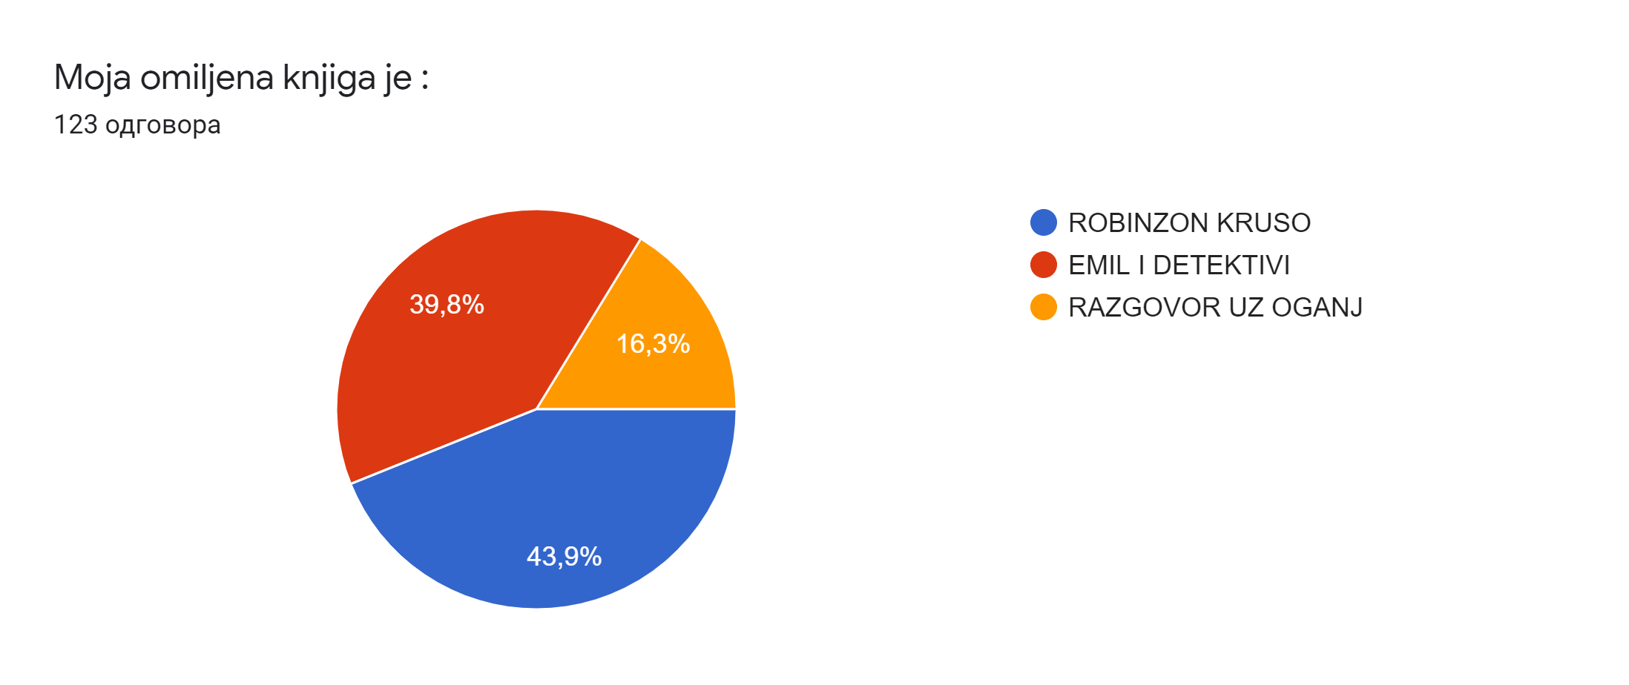
Kao odgovor koja im je omiljena knjiga 54 učenika su izabrali ROBINZON KRUSO, 49 EMIL I DETEKTIVI, a 20 učenika RAZGOVOR UZ OGANJ.

Slide 13
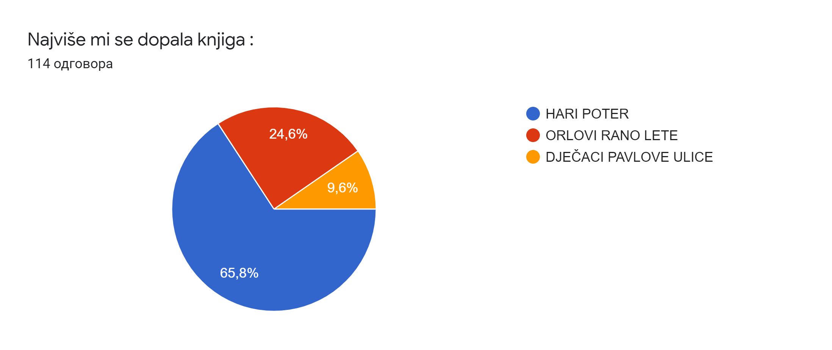
Kao odgovor koja im se knjiga najviše dopala učenici odgovaraju ovako: 75- HARI POTER, 28- ORLOVI RANO LETE, a 11- DJEČACI PAVLOVE ULICE.

Slide 14
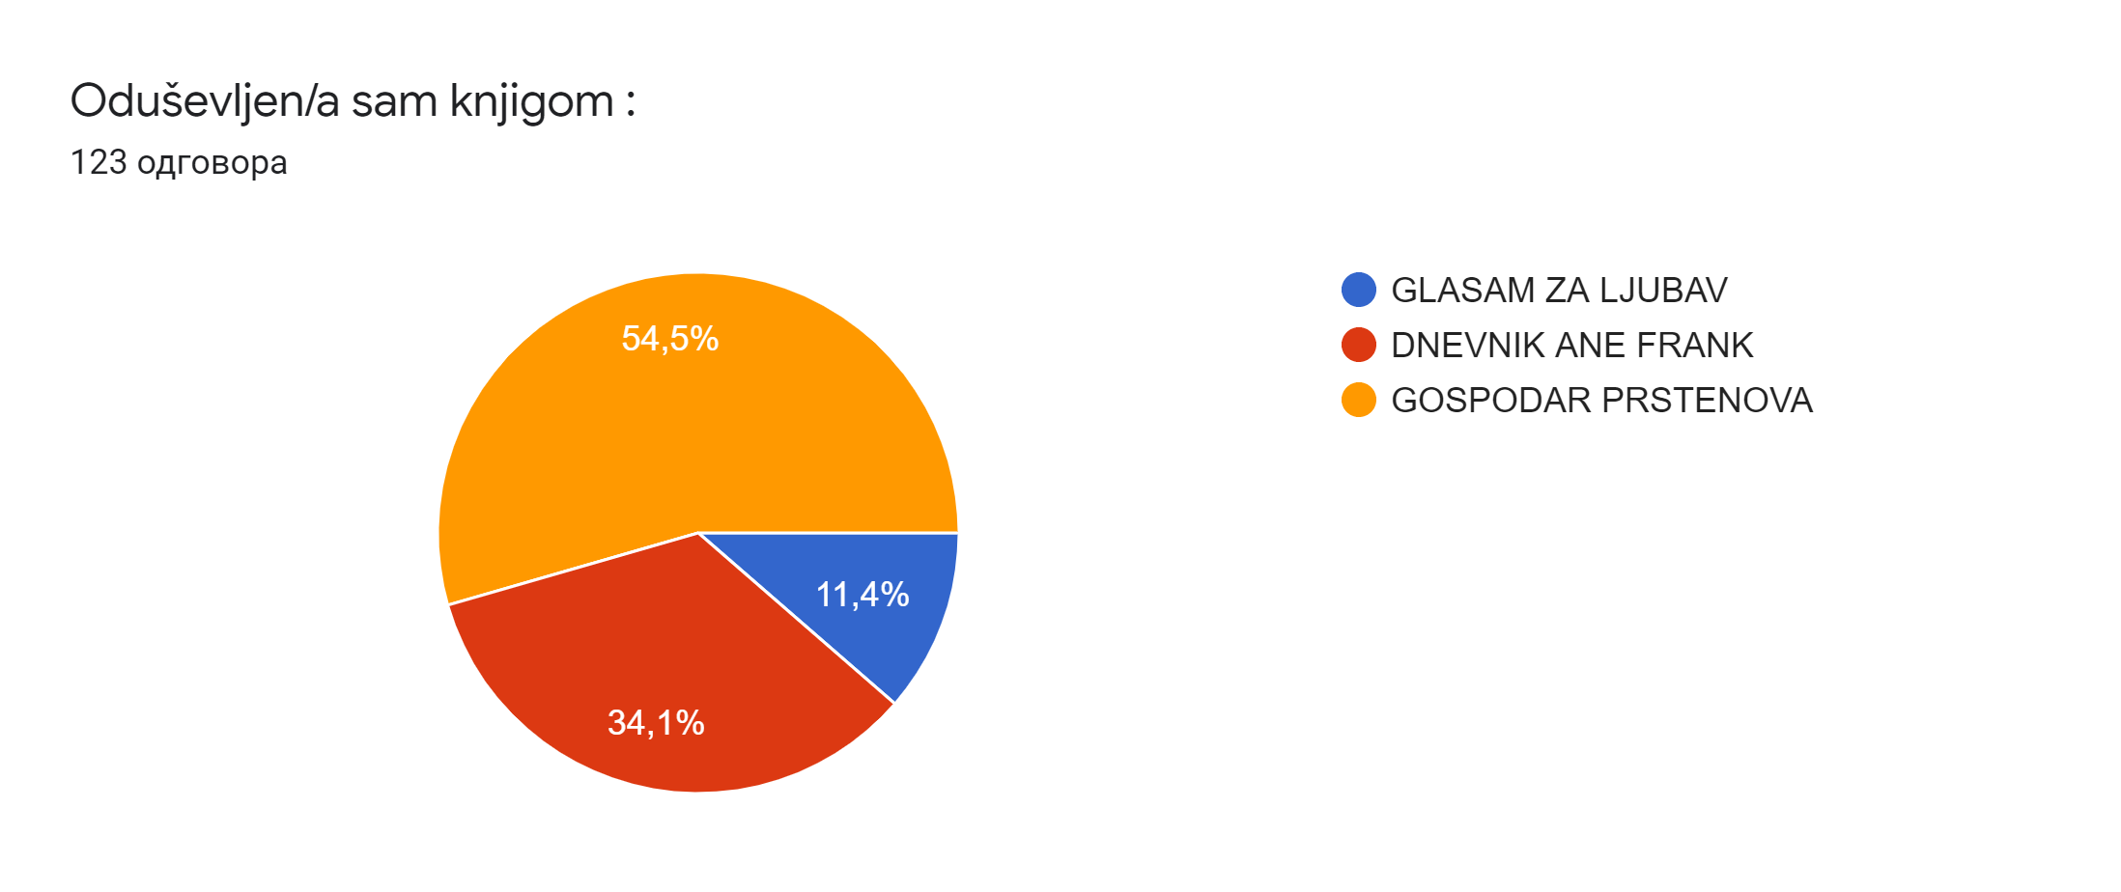
A kao odgovor kojom su knjigom oduševljeni, učenici odgovaraju: 67- GOSPODAR PRSTENOVA, 11-GLASAM ZA LJUBAV, a 42 učenika-DNEVNIK ANE FRANK

